Slide 1

ENGINEERING
INGEGNERIA
INFORMATICA
Notes:
Migliore a parimerito

Slide 2


L’Azienda
Engineering Ingengeria Informatica
Computerworld 2008 Top 5
Engineering
Sanità Enti Locali
Engineering.it
Xaltia
1
IBM Italia
Fatturato S&S: 1756 M €
Engiweb Security
Engitech
Engineering do Brasil
2
Accenture Italia
Fatturato S&S: 982 M €
Over It
Nuova Trend
Pro Value
3
Microsoft Italia
Fatturato S&S: 786 M €
Engineering
Sardegna
Caridata
Engineering Management Consulting
4
HP Italia
Fatturato S&S: 745 M €
5
Gruppo Engineering
Fatturato S&S:732 M €
Softlab
Nexen
Sitel
Fonte: http://www.eng.it/it/chi-siamo/il-gruppo.aspx
Fonte: http://www.cwi.it/top100/classifica/2008
Gruppo Engineering Ingegneria Informatica è un gruppo di 16 società operative specializzate in studio, progettazione e realizzazione di prodotti software per l'Information and Communication Technology.
Costituita nel 1980, opera da 28 anni nel settore IT, e rappresenta il quinto operatore IT in Italia.
Politecnico di Milano - Laboratorio EOA
Notes:
LSDD: Leggere spudoratamente dalla diapositiva

Slide 3
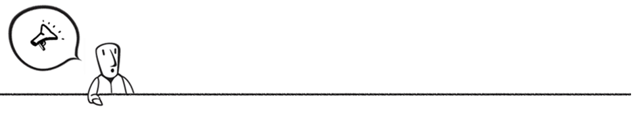
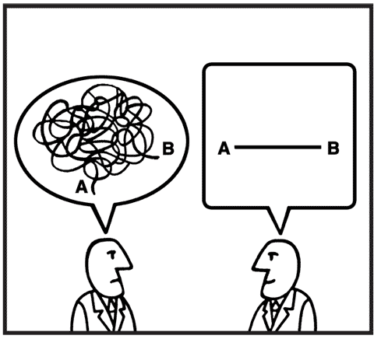
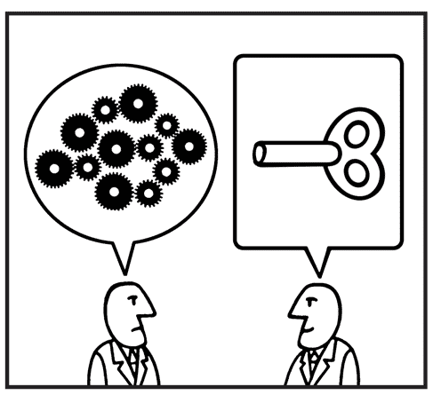
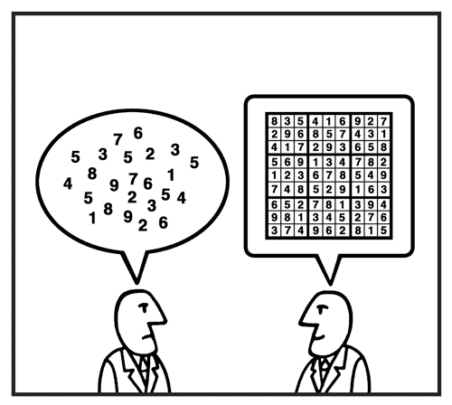
Mission Aziendale
Abbiamo a cuore i vostri problemi e in mente la soluzione.
Politecnico di Milano - Laboratorio EOA
Notes:
LSDD: Leggere spudoratamente dalla diapositiva

Slide 4
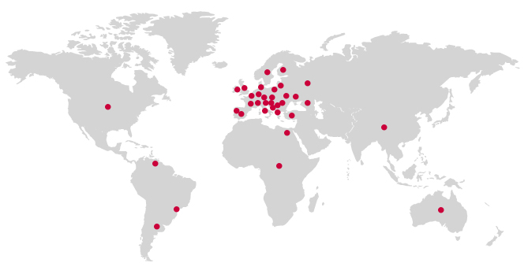
Settori di Mercato
L'impresa conta 800 clienti in tutti i settori del mercato ICT: bancario, finanziario, assicurativo, delle telecomunicazioni e in quello della pubblica amministrazione, in Europa e nel mondo.
Mercati
Clienti nel Mondo
Argentina , Australia , Austria , Belgio, Bosnia , Brasile , Bulgaria, Cina , Congo, Croazia , Danimarca , Egitto, Estonia, Finlandia, Francia , Germania, Grecia , Irlanda, Italia, Lettonia, Lituania, , Malta, Montenegro, Norvegia, Olanda, Polonia, Portogallo, Regno Unito, Repubblica Ceca, Romania, Russia, Serbia, Slovacchia, Slovenia , Spagna, Stati Uniti, Svezia , Turchia, Ucraina, Ungheria,Venezuela
Fonte: http://www.eng.it/it/offerta.aspx
Politecnico di Milano - Laboratorio EOA
Notes:
L’impresa conta 800 Clienti in tutto il mondo, principalmente in Europa, e agisce nei mercati della Finanza, della Pubblica Amministrazione, dell’Industria e delle Telecomunicazioni.

Slide 5
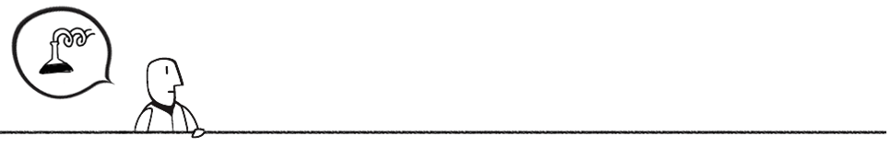
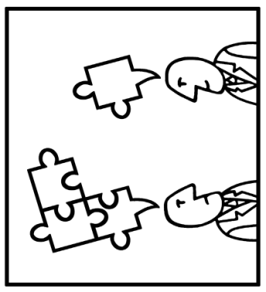
Strategie di Crescita
L'impresa punta sulla Innovazione Tecnologica, e lo fa sostenendo una crescita operativa per linee di competenza lungo tutta l'intera catena di valore del software: consulenza, system & business integration, servizi di outsourcing, prodotti e soluzioni verticali, il tutto sotto una visione globale della complessità dell'IT, e con il contributo continuo dei propri partner e dei feedback dei propri clienti.
Idee per progetti
di ricerca
Sperimentazioni tecnologiche
Componenti replicabili
Ricerca
Technology
Push
Ricerca
Innovazione
Produzione
Innovazione Tecnologica
Risultati di progetti
di ricerca
Verifiche architetturali
e tecnologiche
Soluzioni replicabili
Market
Pull
Produzione
Fonte: http://www.eng.it/it/ricerca-e-innovazione.aspx
Politecnico di Milano - Laboratorio EOA
Notes:
Nel riquadro a sinistra: La produzione genera feedback che è possibile analizzare per risolvere i problemi riscontrati e dunque estendere gli orizzonti applicativi.
Nel riquadro a destra: L’azienda investe nella ricerca, che produce nuova tecnologia che verrà concretizzata in seguito in soluzioni innovative (Technology Push) che le garantiranno un vantaggio competitivo, e al tempo stesso, produce la tecnologia richiesta dal mercato (Market Pull).

Slide 6
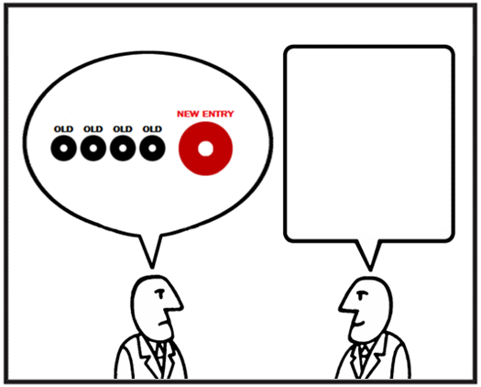








Strategie di Crescita
=
+
L’innovazione comporta la rottura delle regole di mercato: essa va analizzata per generare modelli interpretativi e decisionali e quindi capire come generare nuovo valore.
I laboratori del Gruppo sono costantemente alla ricerca di perturbazioni del mercato, per generare valore aggiunto per il Gruppo, per il mercato ICT, per i clienti e per tutti gli utenti.
+
=
→
$
Ogni anno il gruppo investe il 7% dei suoi proventi in Ricerca e Innovazione
Fonte: http://www.eng.it/it/ricerca-e-innovazione/innovazione-tecnologica.aspx
Politecnico di Milano - Laboratorio EOA
Notes:
LSDD: Leggere spudoratamente dalla diapositiva

Slide 7






Diversificazione
Perché investire in soluzioni Open Source
La strategia di diversificazione dell’azienda prevede la realizzazione di complessi progetti che utilizzino sia tecnologie proprietarie sia soluzioni Open Source.
Engineering propone un nuovo approccio olistico del software, dove ogni utilizzatore è chiamato a fornire il proprio feedback e, se necessario e /o opportuno, anche modifiche al software in prima persona: Engineering si fa garante dell’integrazione del risultato finale e del supporto sui componenti homebrew nati all’interno del progetto.
Bassi costi di mantenimento del software (TCO)
Il software nel tempo si rende sempre più efficiente
Esperienza delle tecnologie proprietarie
Liberi apporti degli utilizzatori garantiscono la massima flessibilità
Integrazione e supervisione continua e olistica
La principale iniziativa Open Source portata avanti da Engineering è SpagoWorld, che coinvolge una comunità di aziende, sviluppatori e utenti, caratterizzata da un approccio collaborativo per aggiungere valore all’ecosistema open source applicato alla finanza.
Fonte: http://www.eng.it/it/ricerca-e-innovazione/open-source.aspx
Politecnico di Milano - Laboratorio EOA
Notes:
LSDD: Leggere spudoratamente dalla diapositiva

Slide 8
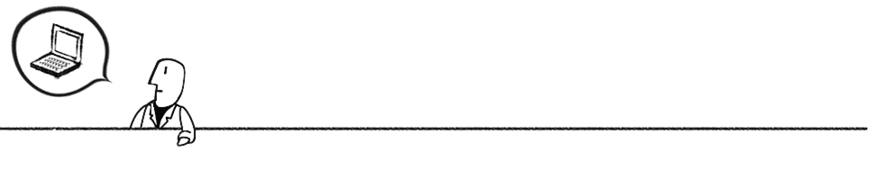
Competenze e Risorse
Le risorse chiave del gruppo sono i 6000 professionisti IT che assistono i clienti del gruppo: la loro formazione è assicurata da una apposita scuola di formazione ICT “Enrico della Valle” interna, che grazie a percorsi metodologici, tecnologici e manageriali in linea con le esigenze del business, garantisce una formazione continua e completa. Alla scuola viene affiancata l’attività di 5 laboratori di ricerca e sviluppo che aggiornano continuamente il patrimonio di competenze del Gruppo, e quindi delle future leve, per garantire la crescita del Gruppo e dell’ intero settore ICT.
Nuove Leve
Personale
Produzione
Nuova analisi
del settore ICT
Scuola di Formazione ICT
Laboratori
Ricerca e Sviluppo
Innovazione
Aggiornamento competenze
Il capitale umano è visto come il più importante asset dell'azienda.
Fonte: http://www.eng.it/it/chi-siamo/il-personale.aspx
Politecnico di Milano - Laboratorio EOA
Notes:
Le risorse chiave dell’ Azienda sono i propri professionisti IT che assistono i clienti e producono il software. Le loro competenze sono molteplici, e vengono assicurate da una scuola di formazione interna, che assicura l’omogeneità delle loro competenze con le esigenze del mercato. Inoltre, sono presenti 5 laboratori di ricerca e sviluppo che contribuiscono ad analizzare i cambiamenti il settore ICT, per aggiornare costantemente le competenze del gruppo.

Slide 9
Il mercato ICT
Fonte: http://www.i-dome.com/statistiche-in-pillole/pagina.phtml?no_interstitial=1&_id_articolo=10683
Politecnico di Milano - Laboratorio EOA
Notes:
Grafici:
Strategia Aziendale:
Reingegnerizzazione dei processi e dell'organizzazione
La correlazione tra investimenti in ICT e crescita della produttività, e quindi lo sviluppo economico è un dato di fatto.

Slide 10
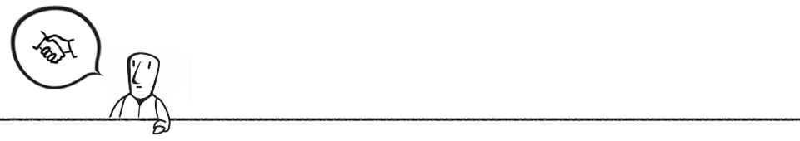

Andamento mercato ICT
Periodo di riferimento: dal 01/10/2007 al 31/10/2008
Il mercato dell’ IT italiano nel 2008 conferma il trend di crescita in atto da un triennio, con un complessivo +2% e un fatturato di 21,8 miliardi di euro. Il valore è in controtendenza rispetto ai segnali di incertezza e ribasso economici, ma resta inferiore alla media europea (+3,9%). Le criticità sono dovute principalmente a:
Approccio non strategico all’innovazione
Bassi investimenti in nuove tecnologie (< 1%)
Fonte: http://www.borsaitaliana.it/bitApp/graph.bit?target=indici&isin=II275&lang=it&indexName=settoriali
Politecnico di Milano - Laboratorio EOA
Notes:
Grafici:
Strategia Aziendale:
Reingegnerizzazione dei processi e dell'organizzazione

Slide 11
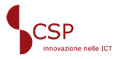



Competitors in Italia
Sviluppo Software di:
Sviluppo attività di ricerca sperimentale per i settori Sanità, Aerospaziale e Industriale (principalmente applicazioni ICT)
Sviluppo Software per:
Soluzioni Personalizzate, Fornitura Consulenza, Outsourcing
Sviluppo Software per i settori:
Business (specializzata in soluzioni Enterprise), Amministrazione Enti Pubblici, Sanità e Istruzione Business Enterprise, Intelligence
Sviluppo Software per i settori:
Telecomunicazioni & Media, Banking, Finance & Insurance, Manufactoring, Settore Pubblico, Energia & Utilities
Fonte: Vari siti aziendali consultabili alla fine della presentazione
Politecnico di Milano - Laboratorio EOA

Slide 12



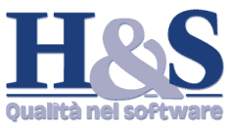
Competitors in Italia
Sviluppo Software per i settori:
Business (Contabilità, Produzione, Controllo, Management, …),Industry ed Outsourcing
Sviluppo Software per i settori:
Banche, Assicurazioni (Riscossione dei tributi, gestione della tesoreria degli enti pubblici, monitoraggio crediti e bolletazione canoni), Fiduciarie e Fondazioni, Business (Contabilità, Produzione, Controllo, Management, …), Outsourcing
Sviluppo Software per il settore:
Business (specializzata in soluzioni Enterprise)
Sviluppo Software per i settori:
Sanità
Amministrazione Enti Pubblici
Banche, Assicurazioni, Gestione Business e Finance generale
Fonte: Vari siti aziendali consultabili alla fine della presentazione
Politecnico di Milano - Laboratorio EOA

Slide 13
Analisi Competitors
Fonte: http://www.borsaitaliana.it/
In riferimento all’ultima giornata borsistica del 31 Ottobre 2008
Titolo: +2,5%
Performance: +0,98%
Volumi: 751 pz
Seduta
Precedente:
Media Settimanale:
Titolo: +3,1%
Performance: +1,61%
Volumi: 15150 pz
Seduta
Precedente:
Media Settimanale:
Titolo: +0,5%
Performance: +0,54%
Volumi: 1270 pz
Seduta
Precedente:
Media Settimanale:
Titolo: +5,2%
Performance: +3,69%
Volumi: 5110 pz
Seduta
Precedente:
Media Settimanale:
per l’anno 2009 CAD IT intende entrare nel settore dei software assicurativi (potenziale entrante)
Politecnico di Milano - Laboratorio EOA

Slide 14
Settori dei Clienti ICT
Fonte: http://www.i-dome.com/statistiche-in-pillole/pagina.phtml?no_interstitial=1&_id_articolo=10683
Politecnico di Milano - Laboratorio EOA

Slide 15
Analisi dei Clienti ICT
Oil & Services | Energy & Utilities | Industry
Anas | Enel | Barilla
Rai | Eni | Coca Cola
Eni | Hera | Campari
Seat | Italgas | Ferrero
Autostrade per l’Italia | AMB Bellinzona | Fiat
Poste Italiane | E-On | Whirlpool
Pubb. Amministr. | Telecomunicazioni | Finanza
Guardia di Finanza | Tre | Banca Marche
Inps | Fastweb | BNL-BNP Group
Ministero dell’ Economia | Telecom Italia | Deutche Bank
Council of the European Union | Sky | Gruppo Unicredit
UK Ministry of Transport | Vodafone | Gruppo Intesa San Paolo
Fonte: http://www.i-dome.com/statistiche-in-pillole/pagina.phtml?no_interstitial=1&_id_articolo=10683
Politecnico di Milano - Laboratorio EOA

Slide 16
Fornitori del mercato ICT
Fonte: http://www.i-dome.com/statistiche-in-pillole/pagina.phtml?no_interstitial=1&_id_articolo=10683
Politecnico di Milano - Laboratorio EOA

Slide 17
Aree di Business
Sanità
Gestione di
Servizi di Protocollo Ammnistrativo
Tributi locali
Oil & Services
Relazioni con cittadini
Energia & Public Utilities
Disegno e sviluppo di soluzioni per:
Fonte: http://www.eng.it/it/offerta/sanità.aspx
Consulenza allo svilup. di sist. compl..
Gestione Integrata di sistemi complessi
Gestione dei Servizi
Gestione di singole aree funzionali e B. C.
Config. E Personal. Piattaforme Propriet.
Fonte: http://www.eng.it/it/offerta/oil--services.aspx
Fonte: http://www.eng.it/it/offerta/energy--utilities.aspx
Politecnico di Milano - Laboratorio EOA

Slide 18
Aree di Business
Pubblica Ammninistrazione
Telecomunicazioni
Centrale
Locale
Soluzioni
Gestione portali istituzionali
Consulenza
Servizi Valore Aggiunto
Trattamento Giuridico ed Eco. Dipend. Pubb.
Servizi
Supporto Business
Valorizzazione beni culturali
Soluzioni
Supporto Enterprise
Finanza pubblica
Supporto Operativo
Lavoro e Occupazione
Fonte: http://www.eng.it/it/offerta/telco.aspx
Previdenza e mobilità intereuropea
Fonte: http://www.eng.it/it/offerta/pal.aspx ~ http://www.eng.it/it/offerta/pac.aspx
Politecnico di Milano - Laboratorio EOA

Slide 19
Aree di Business
Finanza
Industria
Mercato Bancario
Mercato Assicurativo
Mercati
Metallurgico
Chimico
Consulenza
Farmaceutico
Tessile
Innovazione su
Aerospazio e Difesa
Macchine
Business Process Management
Risk Management
Beni di Consumo Durevoli
Beni di Largo Consumo
Business Process Management
Governance
Hightech & Electronics & Retail
Moda
Fonte: http://www.eng.it/it/offerta/finance.aspx
Fonte: http://www.eng.it/it/offerta/industry.aspx
Politecnico di Milano - Laboratorio EOA

Slide 20






Strategia di Business
Engineering è in grado di offrire, lungo l’intera catena di valore del software, prodotti altamente specializzati secondo le esigenze dei clienti.
La specializzazione per mercati e l’integrazione dell’intero patrimonio di competenze assicurano una visione globale della complessità dell’IT, il tutto a vantaggio della qualità delle soluzioni finali.
Flessibilità delle soluzioni, ruolo centrale dell’innovazione, qualità come standard di mercato ed elevata personalizzazione, assicurano il vantaggio competitivo per il cliente e per l’intero gruppo.
Fonte: http://www.eng.it/it/offerta.aspx
Politecnico di Milano - Laboratorio EOA

Slide 21
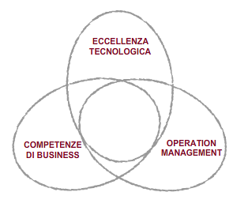

Conclusioni
Engineering crea, da oltre 20 anni, innovazione nel campo dell’ICT, dando ai suoi clienti opportunità di scelta e di crescita, e fornendo prodotti esclusivi, differenziati per ogni esigenza.
Engineering offre copertura sull'intero ciclo di vita (life-long) delle sue soluzioni: partendo dal disegno della strategia IT e dalla progettazione per proseguire con la realizzazione e la gestione continuativa della soluzione.
Offre un portafoglio di soluzioni complete per tutti i settori dell'ICT basandosi sulla conoscenza, trentennale, delle dinamiche di business. se Engineering è in grado di offrire un prodotto tecnologicamente avanzato, stabile e flessibile è perché, nel tempo, la società ha instaurato un rapporto profittevole di trasferimento biunivoco di informazioni dal vertice ai propri sottosistemi inferiori, tenendo sempre come punto di riferimento del proprio operato il cliente finale.
Fonte: http://www.eng.it/it/chi-siamo/il-modello-di-business.aspx
Politecnico di Milano - Laboratorio EOA

Slide 22
Analisi Interperiodale
Indici | 2005 | 2006 | 2007
ROE | 10.2% | 10.7% | 11.3%
ROI | 9.9% | 10.2% | 11.3%
ROD | 0.5% | 0.3% | 0.8% (*)
S | 0.4 | 0.4 | 0.5
MT/E | 1.4 | 1.4 | 1.2
ROS | 12.1% | 12.7% | 13.2%
ROT | 0.8 | 0.8 | 0.9
(*) Per ulteriori informazioni controllare la diapositiva dedicata all’analisi del ROD
Indici | 2005 | 2006 | 2007
RC | 1.70 | 1.72 | 1.84
Equilibrio fin. | 0.45 | 0.53 | 0.79
Indici | 2005 | 2006 | 2007
Aut.finanziaria | 0.42 | 0.41 | 0.44
Elasticità al fin. | 0.44 | 0.45 | 0.44
Fonte: Bilancio Consolidato Gruppo Engineering anni 2005-2007
Politecnico di Milano - Laboratorio EOA

Slide 23
Analisi Interperiodale
La profittabilità dell’azienda, misurata dal ROE, è sensibilmente migliorata nei tre anni, dal 2005 al 2007.
Il valore della produzione ha registrato un incremento sensibile dei ricavi di circa l’8% rispetto all’esercizio precedente!
Ciò è sintomo di un’efficace strategia adottata dal Gruppo che mira sostanzialmente alla differenziazione: infatti il Gruppo si presenta sul mercato con una qualificata gamma di servizi e molteplici attività principali.
Fonte: Bilancio Consolidato Gruppo Engineering anni 2005-2007
Politecnico di Milano - Laboratorio EOA

Slide 24
Analisi Interperiodale
Appare rilevante sottolineare come all’aumento del ROE hanno contribuito le continuing operations dell’impresa (il cui risultato è misurato dal ROI) che hanno registrato un potenziamento ed una maggiore efficacia.
Infatti, scomponendo il ROI al secondo livello, è possibile evidenziare, in particolare dal ROS, un mutamento in positivo delle condizioni di vendita: l’azienda riesce a trarre un “guadagno” maggiore per ogni euro di ricavo derivante dalla sua attività operativa.
Fonte: Bilancio Consolidato Gruppo Engineering anni 2005-2007
Politecnico di Milano - Laboratorio EOA

Slide 25
Analisi Interperiodale
Inoltre bisogna evidenziare una diminuzione dell’indebitamento, dovuta, sia all’aumento degli utili portati a nuovo per il confluire dei risultati dell’esercizio 2006, sia alla riduzione delle passività finanziarie, soprattutto in seguito all’uscita dall’area di consolidamento della società BIP (Business Integration Partners Spa) che aveva significativi debiti verso enti finanziari.
A tal proposito, bisogna dire che il Gruppo nel corso dell’esercizio 2007 ha rivisto il proprio portafogli di business: ha ceduto le partecipazioni detenute nelle aziende BIT MEDIA Spa e BIP Spa, che hanno registrato un andamento negativo, e ha acquisito Xaltia, Atos Origin Italia e Pro Value, società in ottima salute, con l’obiettivo di rendere il loro sistema produttivo omogeneo a quello della capogruppo.
Fonte: Bilancio Consolidato Gruppo Engineering anni 2005-2007
Politecnico di Milano - Laboratorio EOA

Slide 26
Analisi Interperiodale
Tuttavia la diminuzione delle partecipazioni detenute in imprese controllate e soprattutto la loro svalutazione, di circa 1,5 MLN di €, registratasi nel 2007, ha determinato un significativo aumento del costo medio del capitale di terzi.
Comunque, considerando le non ottimali condizioni di lavoro sul mercato nazionale, la crisi generale che restringe gli investimenti, le difficoltà in cui si trovano molte aziende, possiamo dire che quelli del Gruppo Engineering sono dei risultati di spicco, che certamente dimostrano la lungimiranza del management nel potenziare le attività di formazione e sviluppo.
Per il calcolo del grado di indebitamento ROD (2007) è stato considerato che l’azienda, per effetto della riforma sul TFR prevista dalla legge finanziaria del 2007,ha riportato il Curtailment in Conto Economico, nella voce Oneri e Proventi non ricorrenti.
La voce “Curtailment” indica una riduzione delle passività relative al TFR che viene accantonato in fondi pensione su richiesta dei dipendenti.
Fonte: Bilancio Consolidato Gruppo Engineering anni 2005-2007
Politecnico di Milano - Laboratorio EOA

Slide 27
Analisi Interaziendale
Fonte: Assinform /Netconsulting “Il mercato dell’ it nel 2007”
Fonte: Assinform /Netconsulting “Il mercato dell’ it nel 2007”
La crescita del mercato IT nel mondo coinvolge solo marginalmente l’Italia:
Le condizioni economiche e strutturali del paese non consentono uno sviluppo di questo settore;
Si sviluppa maggiormente la media impresa che riesce ad esportare i propri prodotti, in maniera peraltro maggiore rispetto alle grandi imprese, sia per fatturato che per marginalità.
Politecnico di Milano - Laboratorio EOA

Slide 28
Analisi Interaziendale
Indici | 2007
ROE | 11.30%
ROI | 11,30%
Indici | 2007
ROE | 12,60%
ROI | 14,10%
Indici | 2007
ROE | 14,70%
ROI | 16,20%
Politecnico di Milano - Laboratorio EOA

Slide 29
Analisi Interaziendale
Il ROE della Cad.it è superiore rispetto a quello della Engineering.
Questo è dovuto ad una maggiore capacità da parte dell’azienda di far rendere di più il capitale investito e si riflette in una profittabilità più elevata per gli azionisti.
Anche il ROI della Cad.it è superiore, da questo si evince che il ROE elevato non è dovuto alla gestione straordinaria o alla minore pressione fiscale (evidenziate da s: 0.6), ma alla migliore gestione operativa dell'azienda, che genera ricchezza dalla sua attività caratteristica.
Fonte: Bilancio Consolidato Gruppo Engineering anno 2007
Fonte: Bilancio Consolidato CAD IT anno 2007
Politecnico di Milano - Laboratorio EOA

Slide 30
Analisi Interaziendale
Il ROE della Reply è maggiore rispetto a quello della Engineering, anche in questo caso l'azienda riesce ad ottenere una maggiore profittabilità per gli azionisti attuando una migliore gestione operativa. La Reply, inoltre riesce a mantenere il costo del denaro a livelli minimi (0,2 contro 0,8 della Engineering) e questo permette di incrementare la leva; la differenza ROI-r infatti non neutralizza l'azione positiva del ROI, né, tanto meno, quella di MT/E .
Fonte: Bilancio Consolidato Gruppo Engineering anno 2007
Fonte: Bilancio Consolidato Reply anno 2007
Politecnico di Milano - Laboratorio EOA

Slide 31

Analisi Interaziendale
Perché allora investire in Engineering?
Va ricordato che l’azienda, oltre alla diversificazione del prodotto, ha come valore aggiunto la capacità di offrire al cliente le proprie soluzioni Open Source: esse garantiscono un ottimo vantaggio sul lungo termine nei confronti dei concorrenti, che al momento, non dispongono di una soluzione competitiva altrettanto valida.
Le soluzioni Open Source si modellano sulle esigenze del cliente, e maturano con il proprio utilizzo, grazie alla comunità di persone che utilizza, controlla ed ottimizza il software: si ottiene dunque un prodotto molto efficiente e stabile nel tempo, e ciò permette all’azienda di abbattere i costi di manutenzione del software. Inoltre la sua flessibilità lo rende utilizzabile ad un bacino di utenti più ampio di una soluzione dedicata e proprietaria.
Le soluzioni Open Source di Engineering sono dunque uniche, perché combinano in un legame indissolubile l’esperienza trentennale nel settore ICT di Engineering con le più diverse richieste del mercato, e garantiscono la mutua generazione di profitti per il cliente e per il gruppo.
Politecnico di Milano - Laboratorio EOA

Slide 32
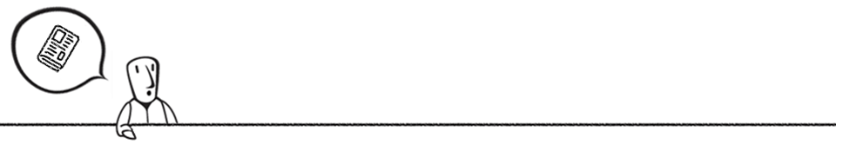

Fonti e Riferimenti
Analisi Interna
http://www.eng.it
http://www.cwi.it
http://www.wikipedia.it
L’Impresa: sistemi di governo, valutazione e controllo – Azzone, Bertelè
Politecnico di Milano - Laboratorio EOA

Slide 33

Fonti e Riferimenti
Analisi Esterna
www.accenture.com www.assinform.it www.borsaitaliana.it www.cadit.it
www.eng.it www.hp.com/country/it/it www.i-dome.com www.ibm.com/it/it
www.inaz.it
www.key4biz.it www.microsoft.com
www.osl.it
www.sap.com/italy
Politecnico di Milano - Laboratorio EOA

Slide 34
Fonti e Riferimenti
Analisi Finanziaria
Bilancio Consolidato Gruppo Engineering anni 2005-2007
Bilancio Consolidato Reply 2007
Bilancio Consolidato CAD IT 2007
Assinform /Netconsulting “Il mercato dell’ it nel 2007”
Politecnico di Milano - Laboratorio EOA

Slide 35

Credits
Analisi Interna
Riccardo Ancona
Paolo Rizzello
Analisi Esterna
Silvia Achilli
Alessandro Ditta
Analisi Finanziaria
Alessandra Buccella
Domenico Russo
Politecnico di Milano - Laboratorio EOA

Slide 36
Credits
Professori e Collaboratori
Mariano Corso
Luca Gastaldi
Antonio Ghezzi
Filippo Renga
Politecnico di Milano - Laboratorio EOA

Slide 37
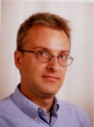

“We Love Corso” Fan Club
Very Important Fans
Alessandra Buccella
Silvia Achilli
Paolo Rizzello
Riccardo Ancona
Domenico Russo
Alessandro Ditta
With love,
M. Corso
Do you love this man as well?
Sign up NOW!
Fonte: http://corsi.metid.polimi.it/
Politecnico di Milano - Laboratorio EOA

